Slide 1
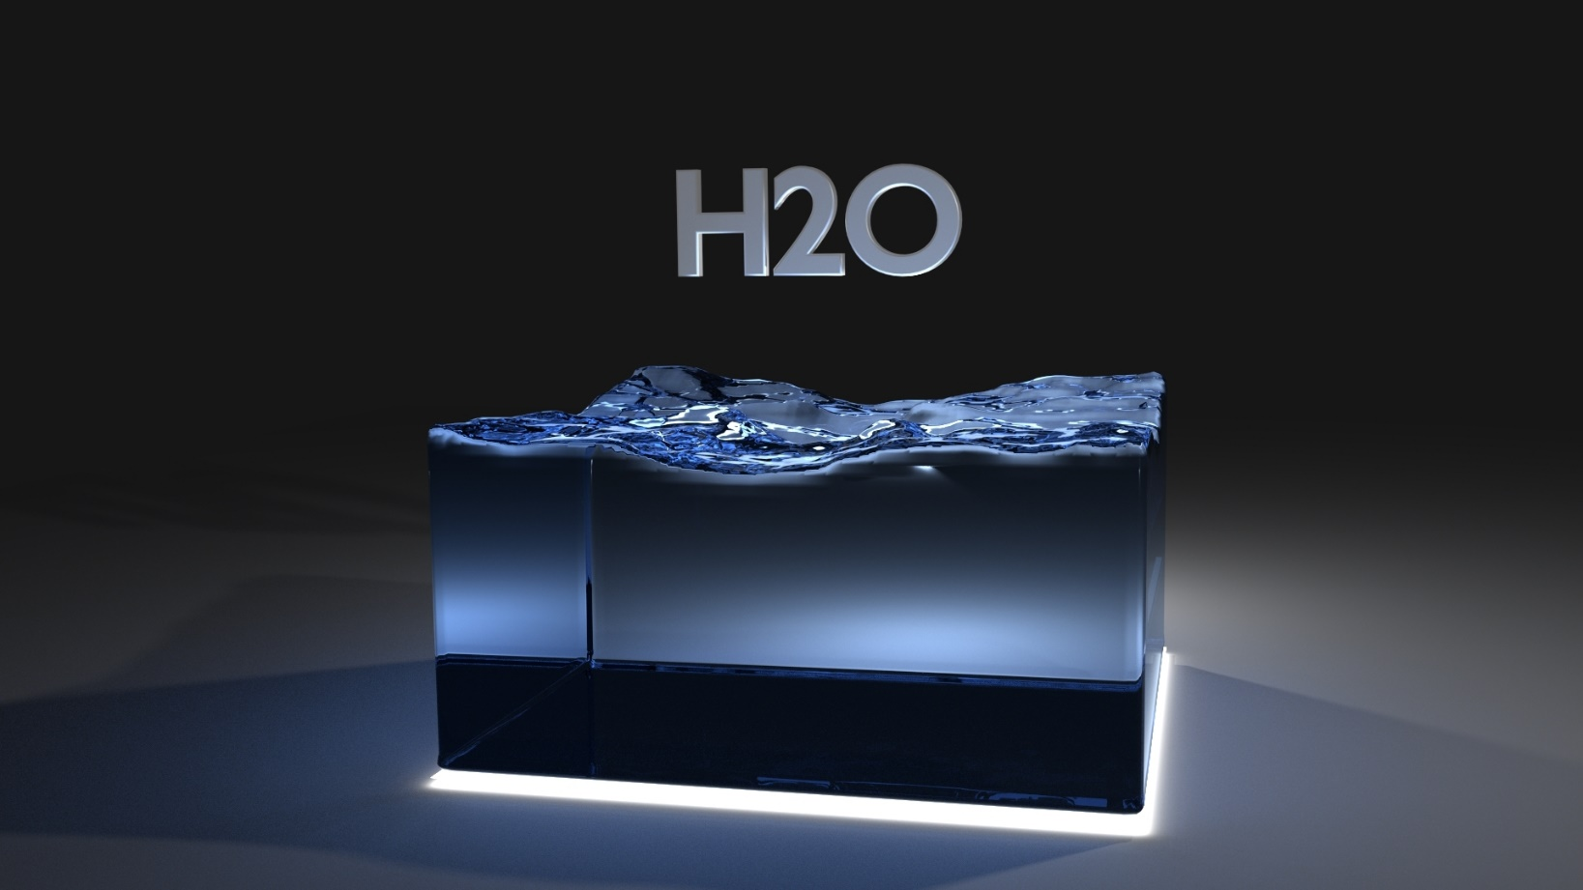
자원과 환경 제 6 장. 수자원
Vadim A. Volochaev
https://commons.wikimedia.org/wiki/File:Pure-water-resources-are-limited-HD-sreenshot.jpg

Slide 2
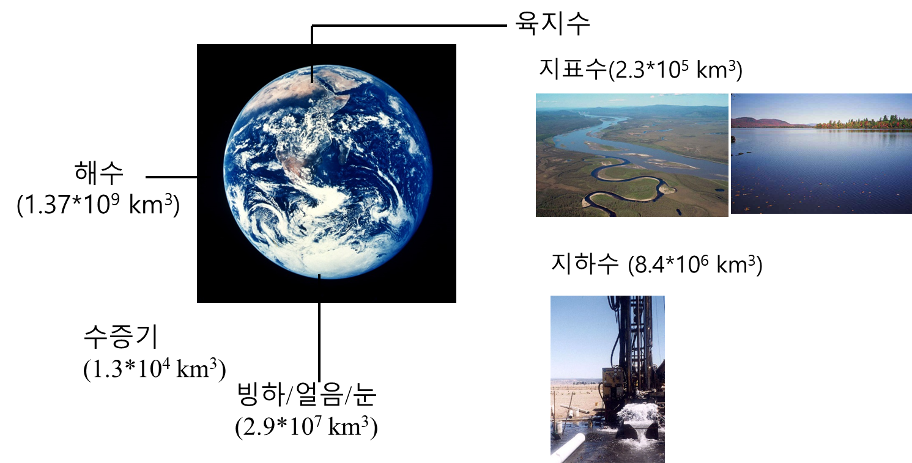
5-1. 수자원의 종류
5-1-1 수자원의 종류

Slide 3
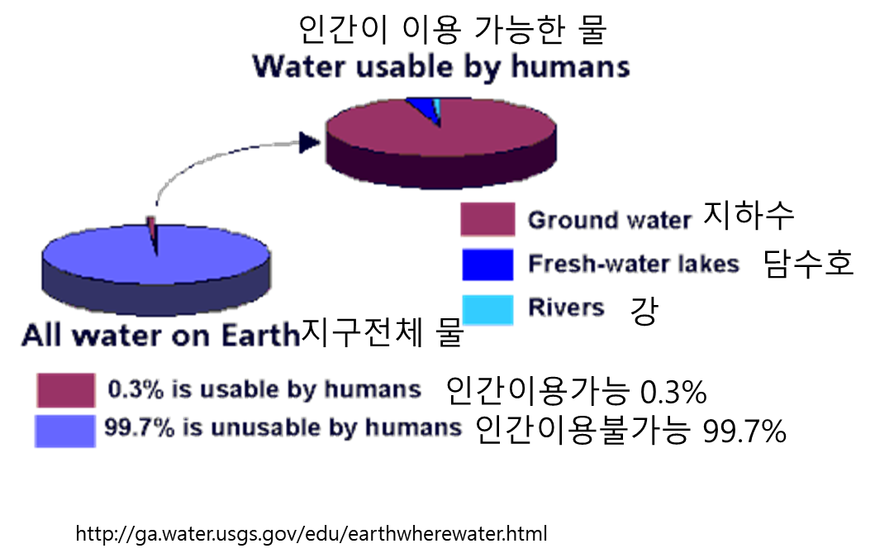
(다시 제작)

Slide 4
수자원의 종류
지표수
지하수
해수
빙하

Slide 5
지표수: 지표에 존재하는 물
강, 하천
호수, 저수지
기타 지표수

Slide 6
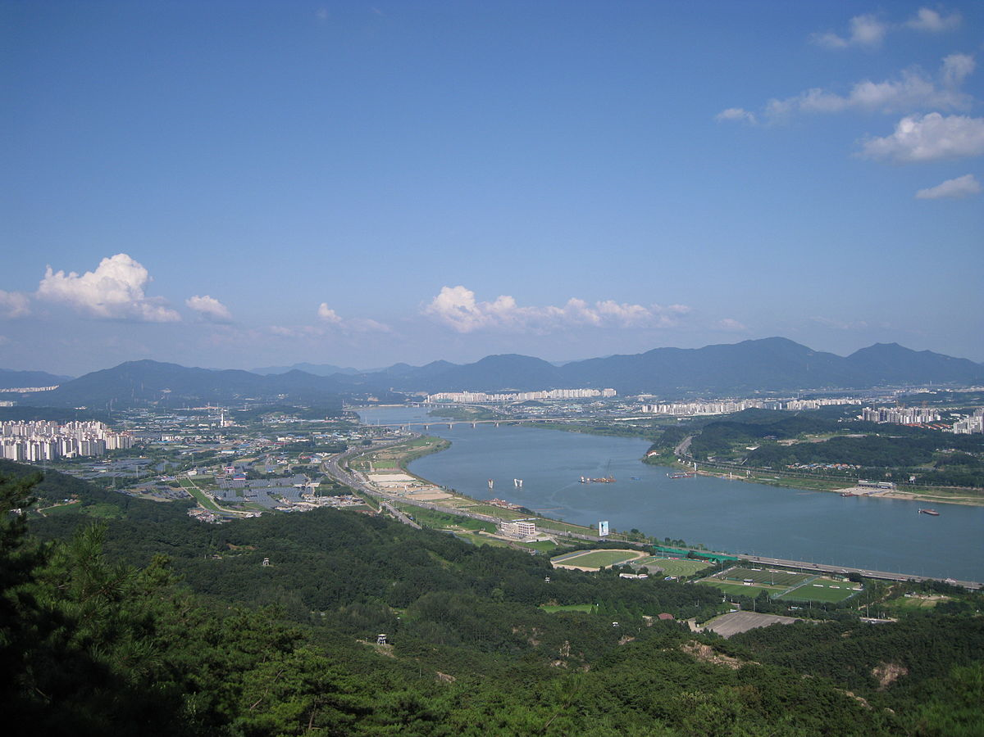
아차산에서 바라본 한강
https://commons.wikimedia.org/wiki/File:Korea-Seoul-Han_River-01.jpg

Slide 7
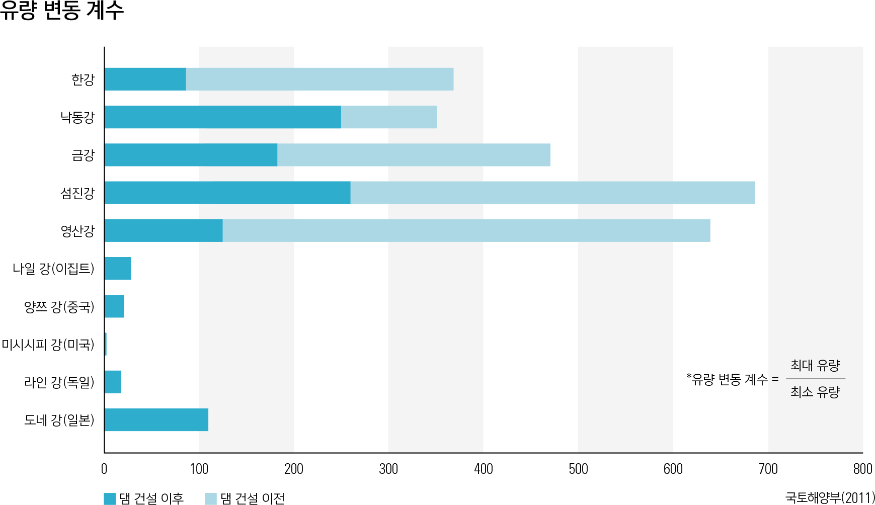
http://nationalatlas.ngii.go.kr/pages/page_178.php

Slide 8
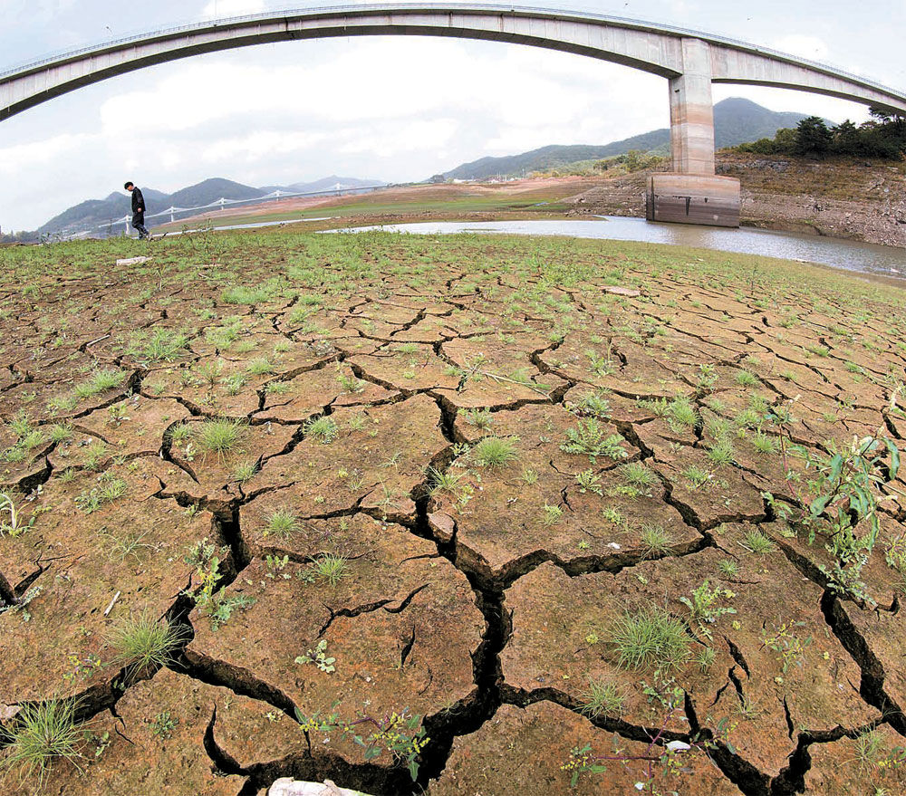
중부지방의 가뭄이 계속되면서 2015년 10월 27일 전북 임실군 운암교 아래 섬진댐 상류의 물이 크게 줄고 바닥이 거북 등처럼 갈라져 있다
중앙일보
http://news.joins.com/article/18949685

Slide 9
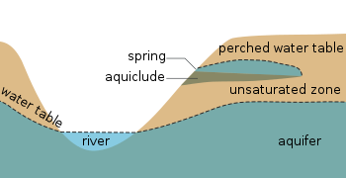
지하수: 지하에 존재하는 물
빗물
샘
부유지하수면
지하수면
난투수층
강
지하수

Slide 10
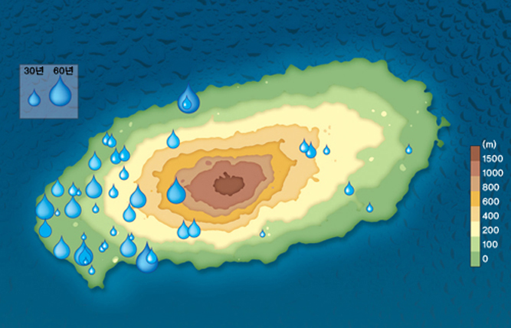
제주도 지하수의 나이
동아사이언스
http://dl.dongascience.com/magazine/view/S200603N035

Slide 11
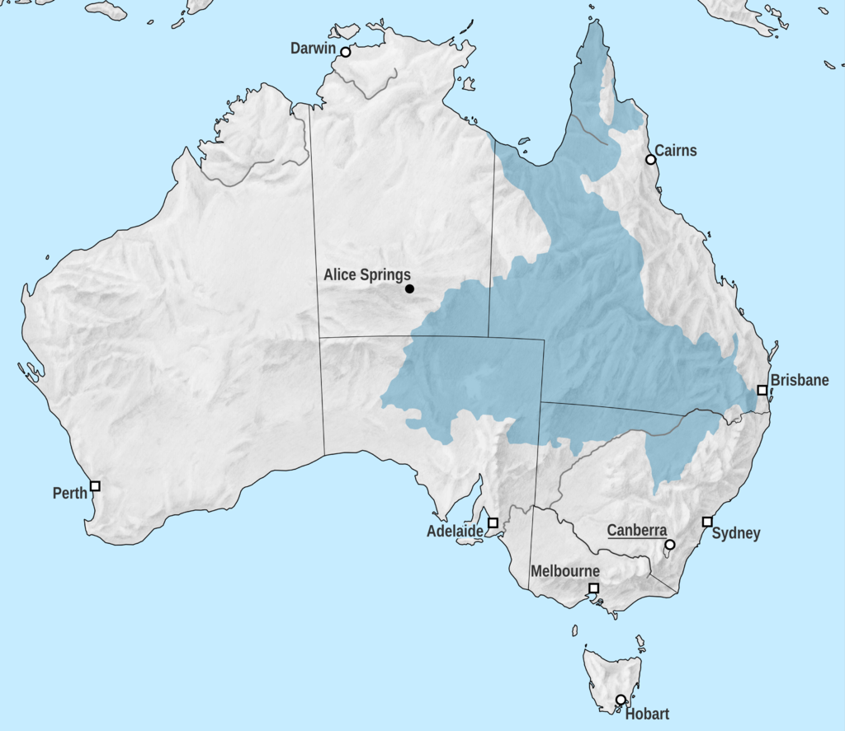
호주의 대찬정 분지(Australian Great Artesian Basin)
https://commons.wikimedia.org/wiki/File:Great_Artesian_Basin.png

Slide 12
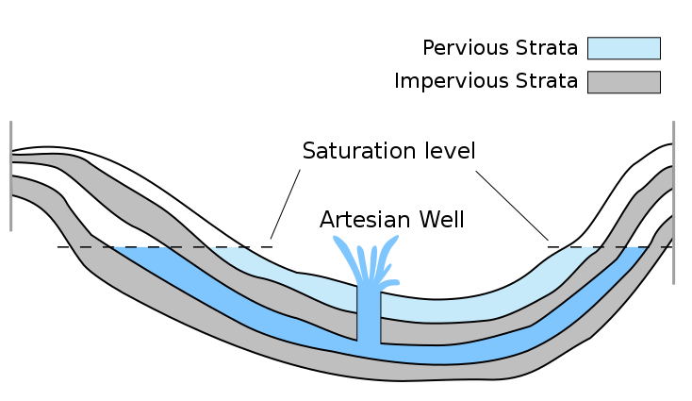
찬정(자분정)의 예
투수층
불투수층
포화 수위(지하수위)
찬정(자분정)
https://commons.wikimedia.org/wiki/File:Artesian_Well.svg

Slide 13
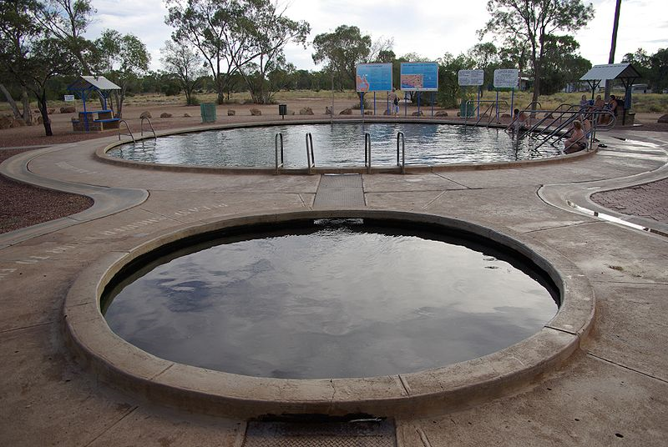
호주 Lightening Ridge에 위치한 대찬정의 수영장
https://commons.wikimedia.org/wiki/File:LightningRidgeBaths.jpg

Slide 14
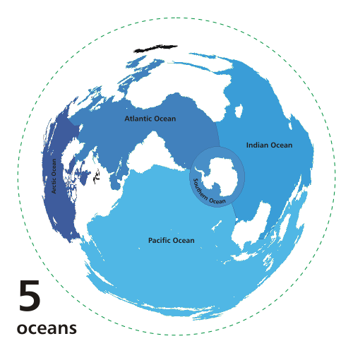
지구의 대양들
https://commons.wikimedia.org/wiki/File:World_ocean_map.gif

Slide 15
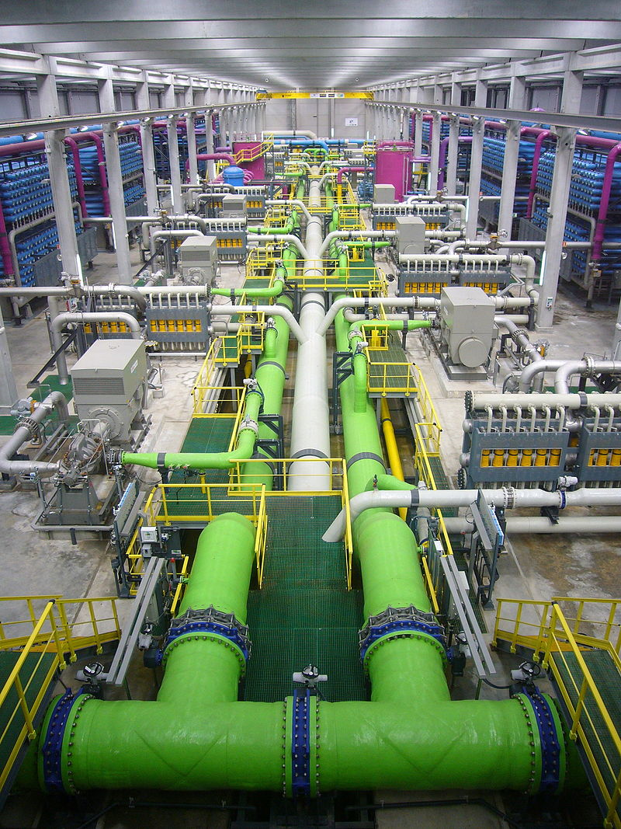
스페인 바르셀로나의 역삼투 기술을 이용한 담수화 공장
https://commons.wikimedia.org/wiki/File:Reverse_osmosis_desalination_plant.JPG

Slide 16
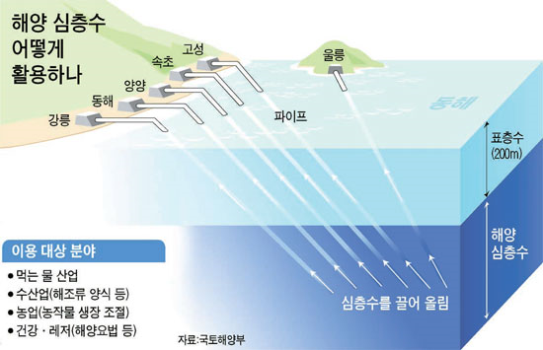
강원도 해양 심층수 개발 계획
JTBS News
http://news.jtbc.joins.com/article/ArticlePrint.aspx?news_id=NB10518056

Slide 17
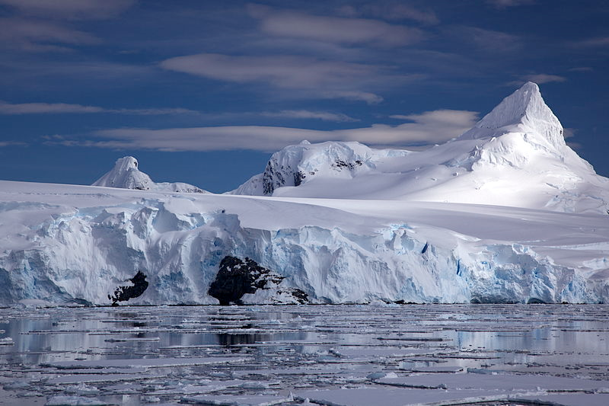
남극 해변의 빙하
Jason Auch
https://commons.wikimedia.org/wiki/File:Glacier_on_Antarctic_coast,_mountain_behind.jpg

